Slide 1






Chào các em học sinh
ỦY BAN NHÂN DÂN TP THỦ ĐỨC
TRƯỜNG THCS ĐẶNG TẤN TÀI
Năm học: 2021- 2022
Lớp 6
Giáo viên thực hiện: Phạm Thị Huế

Slide 2
Chương 1: Số tự nhiên (14 bài)
Chương 2: Số nguyên (5 bài)
Chương 5: Phân số (8 bài)
Chương 6: Số thập phân (6 bài)
Phần số và đại số
Số học
Phần một số yếu tố thống kê và sắc xuất
Chương 4: Một số yêu tố thống kê (5 bài)
Chương 9: Một số yếu tố xắc suất (3 bài)
Giới thiệu toán 6:
Chương 3: Hình học trực quan; các hình phẳng trong thực tiễn (4 bài)
Chương 7: Hình học trực quan: Tính đối xứng của hình học phẳng trong thế giới tự nhiên (4 bài)
Chương 8: Hình học phẳng: Các hình cơ bản (8 bài)
Phần hình học và đo lường
Hình học

Slide 3
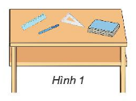
Bài 1: Tập hợp. Phần tử của tập hợp.
1. Làm quen với tập hợp.
? Em hãy viết vào vở:
Tên các đồ vật trên bàn ở Hình 1.
Các số tự nhiên vừa lớn hơn 3 vừa nhỏ hơn 12.
Trả lời:
Tên các đồ vật trên bàn là: sách, bút, thước kẻ, êke.
Các số tự nhiên vừa lớn hơn 3 vừa nhỏ hơn 12 là: 4; 5; 6; 7; 8; 9; 10; 11.
Như vậy các đồ vật trên bàn ở Hình 1 tạo thành một tập hợp. Mỗi đồ vật trên bàn được gọi là phần tử của một tập hợp. Các số tự nhiên vừa lớn hơn 3 vừa nhỏ hơn 12 tạo thành một tập hợp.

Slide 4
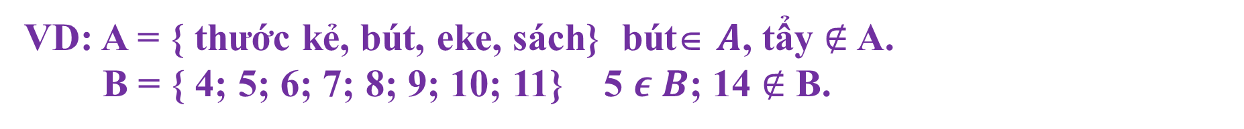
Bài 1: Tập hợp. Phần tử của tập hợp.
2. Các kí hiệu:
Người ta thường dung các chữ cái in hoa A, B, C,... để kí hiệu tập hợp.
Các phần tử của một tập hợp được viết trong hai dấu ngoặc nhọn { }, cách nhau bởi dấu phẩy “,” nếu phần tử là chữ, cách nhau bởi dấu chấm phẩy “;”nếu phần tử là số. Mỗi phần tử được liệt kê một lần, thứ tự liệt kê tùy ý.
Phần tử x thuộc tập hợp A được kí hiệu là x ∈ A, đọc là “ x thuộc A”. Phần tử y không thuộc tập hợp A được kí hiệu là y ∉ A, đọc là “ y không thuộc A”
HS sử dụng kí hiệu trên để viết 2 tập hợp trên:
Tập hợp A các đồ vật trên bàn ở Hình 1?
Tập hợp B các số tự nhiên vừa lớn hơn 3 vừa nhỏ hơn 12.
VD: A = { thước kẻ, bút, eke, sách} bút∈ $A$, tẩy $∉$ A.
B = { 4; 5; 6; 7; 8; 9; 10; 11} 5 $ε B$; 14 $∉$ B.

Slide 5
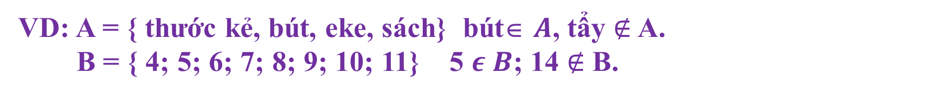
Bài 1: Tập hợp. Phần tử của tập hợp.
2. Các kí hiệu:
VD: A = { thước kẻ, bút, eke, sách} bút∈ $A$, tẩy $∉$ A.
B = { 4; 5; 6; 7; 8; 9; 10; 11} 5 $ε B$; 14 $∉$ B.
Tìm hiểu mục “Em có biết?” và minh họa tập hợp bằng một vòng kín ( “ Sơ đồ Venn”).
7
B
4
11
5
8
10
9
6
14

Slide 6
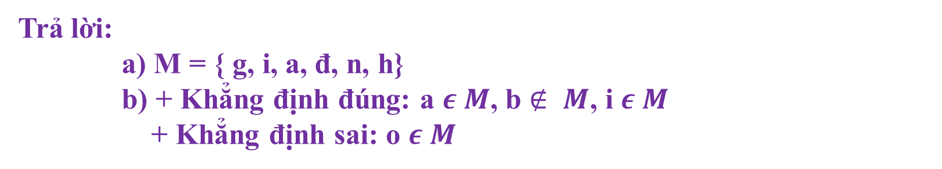
Thực hành 1/sgk-8:
Gọi M là tập hợp các chữ cái tiếng Việt có mặt trong từ “ gia đình”.
a) Hãy viết tập hợp M bằng cách liệt kê các phần tử.
b) Các khẳng định sau đúng hay sai?
a ∈ M, o ∈ M, b ∉ M, i ∈ M.
Trả lời:
a) M = { g, i, a, đ, n, h}
b) + Khẳng định đúng: a $ε M$, b $∉ M$, i $ε M$
+ Khẳng định sai: o $ε M$

Slide 7
Bài 1: Tập hợp. Phần tử của tập hợp.
3. Cách cho tập hợp:
VD: “B là tập hợp các số tự nhiên lớn hơn 1 và nhỏ hơn 10”
+ B = {2; 3; 4; 5; 6; 7; 8; 9}
+ B = { x | x là số tự nhiên, 1< x < 10}.
Nhận xét: Để viết một tập hợp ta gồm hai cách:
a) Liệt kê các phần tử của tập hợp.
b) Chỉ ra tính chất đặc trưng cho các phần tử của tập hợp.

Slide 8
Thực hành 2/sgk-8:
a) Cho tập hợp E ={0; 2; 4; 6; 8}. Hãy chỉ ra tính chất đặc trưng cho các phần tử của tập hợp E và viết tập hợp E theo cách này.
b) Cho tập hợp P ={x | x là số tự nhiên và 10 < x < 20}. Hãy vết tập hợp P theo cách liệt kê tất cả các phần tử.
Trả lời:
a) Tính chất đặc trưng của tập hợp E là: E gồm các số tự nhiên chẵn nhỏ hơn 10.
E = { x/ x là số tự nhiên chẵn, x < 10}
b) P = {11; 12; 13; 14; 15; 16; 17; 18; 19} .

Slide 9
Tìm hiểu mục “Em có biết?” và minh họa tập hợp bằng một vòng kín ( “ Sơ đồ Venn”).
Thực hành 3/sgk-8:
Cho tập hợp A gồm các số tự nhiên vừa lớn hơn 7 vừa nhỏ hơn 15.
a) Hãy viết tập hợp A theo cách liệt kê các phần tử.
b) Kiểm tra xem trong những số 10;13;16;19, số nào là phần tử thuộc tập hợp A, số nào không thuộc tập hợp A.
c) Gọi B là tập hợp các số chẵn thuộc tập hợp A. Hãy viết tập hợp B theo hai cách.
Trả lời:
a) A = {8; 9; 10; 11; 12; 13; 14}
b) 10 ∈ A; 13 ∈ A; 16 ∉ A, 19 ∉ A
c) Cách 1: B = {8; 10; 12; 14}.
Cách 2: B = { x | x là số tự nhiên chẵn, và 7 < x < 15}.
A
11
10
8
12
13
9
14

Slide 10
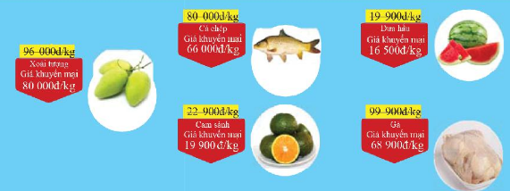
Vận dụng trang 8 - SGK.
Dưới đây là quảng cáo khuyến mãi cuối tuần của một siêu thị.
Hãy viết tập hợp các sản phẩm được giảm giá trên 12 000 đồng mỗi ki-lô-gam.
Trả lời:
Gọi G là tập hợp các sản phẩm được giảm giá trên 12000, ta có:
G = {xoài, cá chép, gà}

Slide 11

Kết luận: Để viết một tập hợp ta gồm hai cách:
+ Cách 1: Liệt kê các phần tử của tập hợp.
+ Cách 2: Chỉ ra tính chất đặc trưng cho các phần tử của tập hợp.
Chú ý:
Người ta thường dung các chữ cái in hoa A, B, C,... để kí hiệu tập hợp.
Các phần tử của một tập hợp được viết trong hai dấu ngoặc nhọn { }, cách nhau bởi dấu phẩy “,” nếu phần tử là chữ, cách nhau bởi dấu chấm phẩy “;”nếu phần tử là số. Mỗi phần tử được liệt kê một lần, thứ tự liệt kê tùy ý.

Slide 12
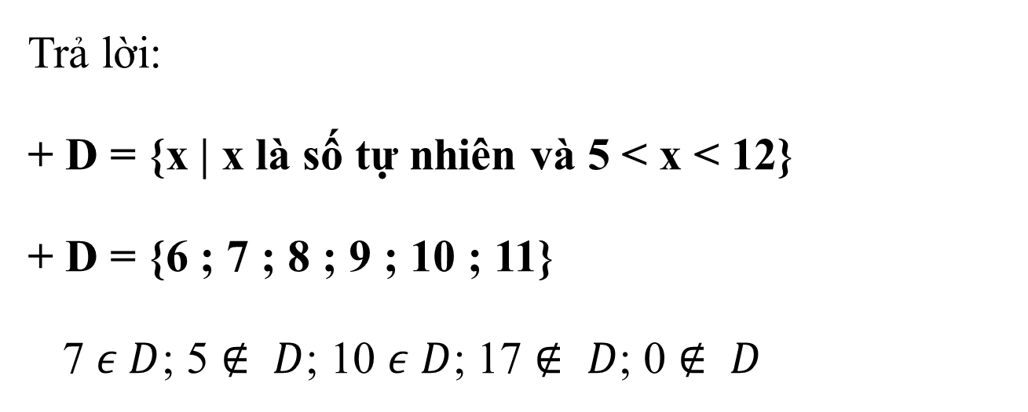
LUYỆN TẬP
Bài tập 1 SGK / trang 9
Cho tập hợp D gồm các số tự nhiên vừa lớn hơn 5 vừa nhỏ hơn 12. Hãy viết tập hợp D theo hai cách rồi chọn kí hiệu ∈, ∉ thích hợp thay cho mỗi dưới đây:
5 D; 7 D; 17 D; 0 D; 10 D.
?
?
?
?
?
?
Trả lời:
+ D = {x | x là số tự nhiên và 5 < x < 12}
+ D = {6 ; 7 ; 8 ; 9 ; 10 ; 11}
7 $ε D$; 5 $∉ D$; 10 $ε D$; 17 $∉ D$; 0 $∉ D$

Slide 13
Bài tập 2 SGK / trang 9
Cho B là tập hợp các số tự nhiên lẻ và lớn hơn 30. Trong các khẳng định sau, khẳng định nào là đúng, khẳng định nào là sai?
a) 31 ∈ B; b) 32 ∈ B; c) 2002 ∉ B; d) 2003 ∉ B.
Trả lời:
B = {x | x là số tự nhiên lẻ và x > 30}
+ Các khẳng định đúng là a) 31 ∈ B và c) 2002 ∉ B.
+ Các khẳng định sai là b) 32 ∈ B và d) 2003 ∉ B.

Slide 14
Bài tập 3 SGK / trang 9. Hoàn thành bảng dưới đây vào vở (theo mẫu).
Tập hợp cho bởi cách liệt kê phần tử | Tập hợp cho bởi tính chất đặc trưng
H = {2; 4; 6; 8; 10} | H là tập hợp các số tự nhiên chẵn khác 0 và nhỏ hơn 11.
 | M là tập hợp các số tự nhiên nhỏ hơn 15.
P = {11;13; 15; 17; 19; 21}
 | X là tập hợp các nước ở khu vực Đông Nam Á.
M = {1; 2; 3; 4; 5; 6; 7; 8; 9; 10; 11;12; 13; 14; 15}
P là tập hợp các số tự nhiên lẻ lớn hơn 9 và nhỏ hơn 22.
X = {Việt Nam, Lào, Campuchia, Thái Lan, Myanmar, Malaysia; Singapore, Indonesia, Brunei, Philippines, Đông Timor}

Slide 15
Bài tập 4 SGK / trang 9
Viết tập hợp T gồm tên các tháng dương lịch trong quý IV ( ba tháng cuối năm). Trong tập hợp T, những phần tử nào có số ngày là 31?
Trả lời:
Tập hợp T gồm tên các tháng dương lịch trong quý IV ( ba tháng cuối năm) :
T= { tháng 10 , tháng 11 , tháng 12}
Phần tử có số ngày là 31 là tháng 10 và tháng 12.

Slide 16

HƯỚNG DẪN BÀI TẬP VỀ NHÀ
- Hiểu và ghi nhớ hai cách cho một tập hợp.
- Vận dụng hoàn thành các bài tập: Bài 1 ( SBT –tr7) + Bài 5 (SBT –tr8)
- Chuẩn bị bài mới “ Tập hợp số tự nhiên. Ghi số tự nhiên”

